Slide 1
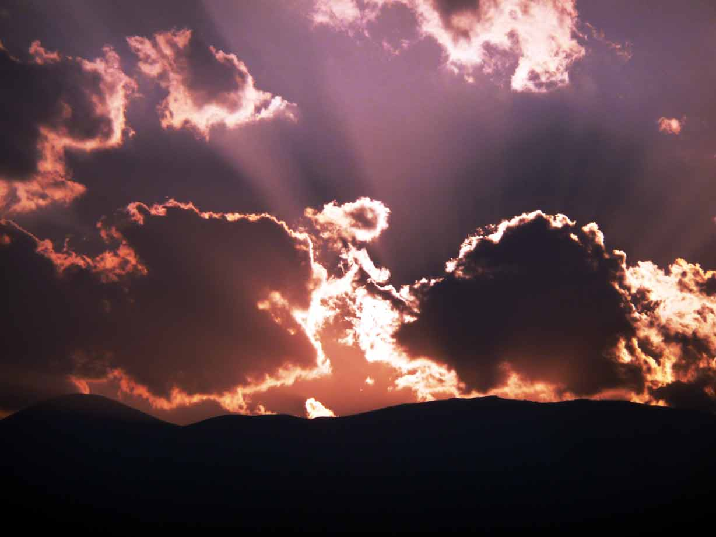
GRECIA – 2010

Slide 2
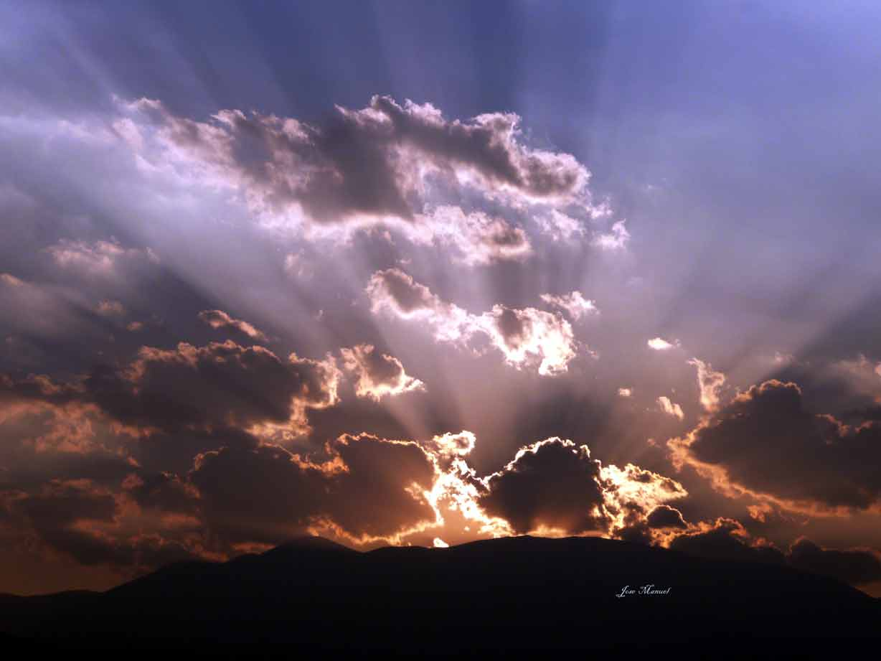

-Meteóra
-Río Enipeas
-Monte Olimpo
Agosto 2010
Montes Olimpos
Duración: 8, 30 minutos
...

Slide 3
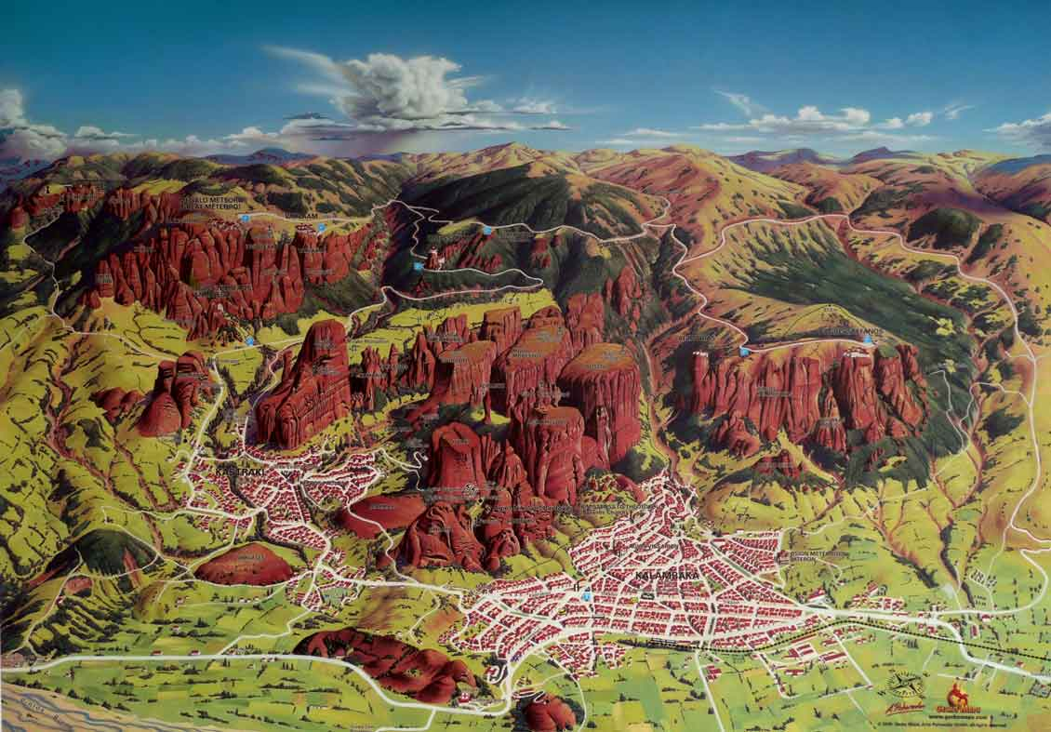
METEORA – Las rocas sagradas
...

Slide 4
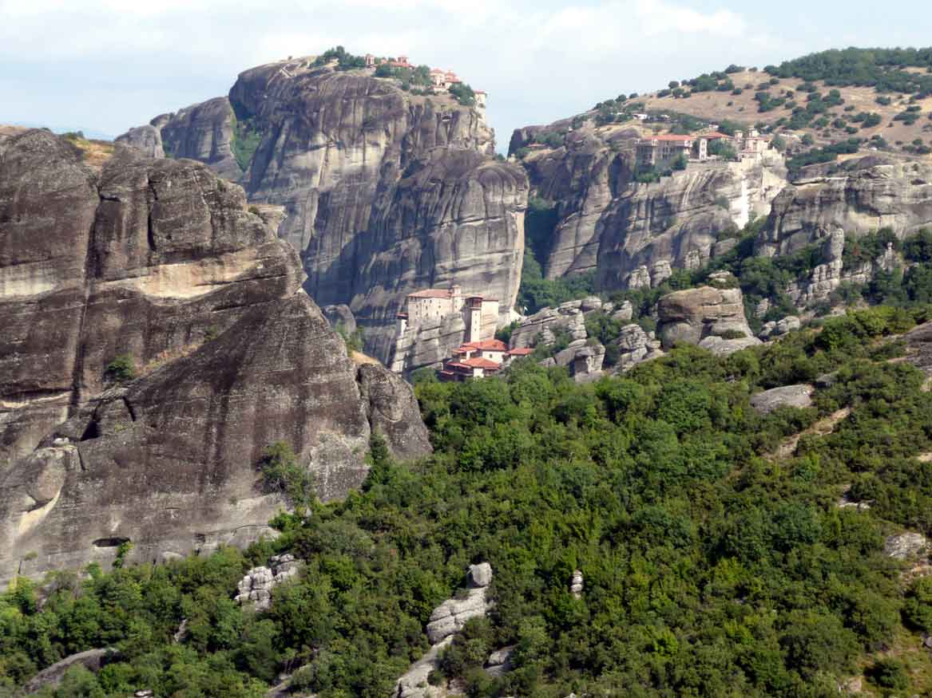
METEORA
...
En estas Rocas inaccesibles, se formó la ciudad de los monasterios.
En el siglo XVII había unos 25, siendo destruidos varios en 2ª G.M.
En la actualidad están en funcionamiento y son visitables solo 5.

Slide 5
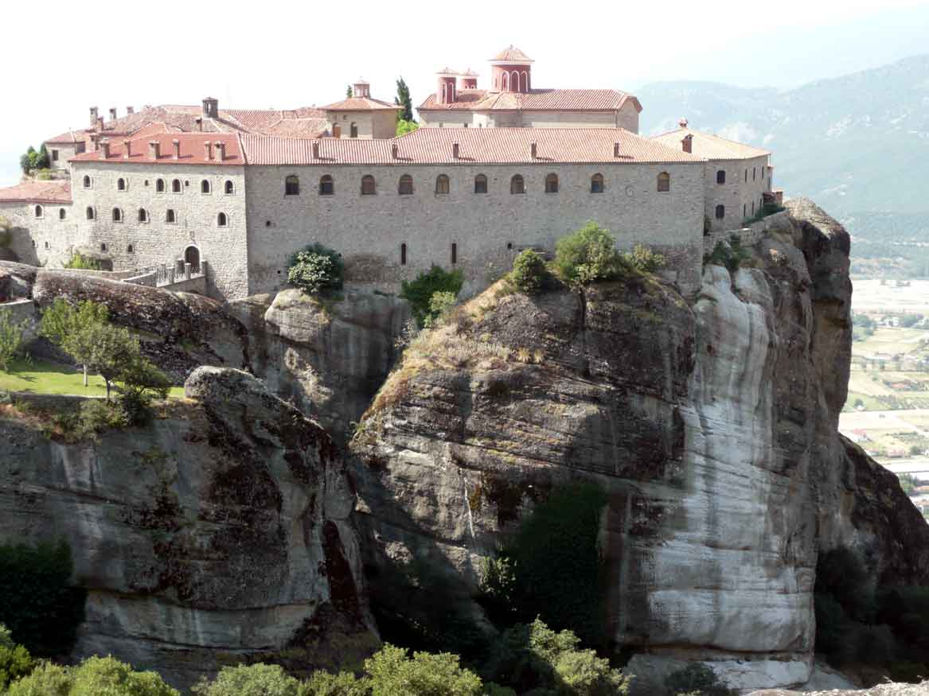

Monasterio de SAN ESTEBAN
Es el mejor, pero
hoy está cerrado
...

Slide 6
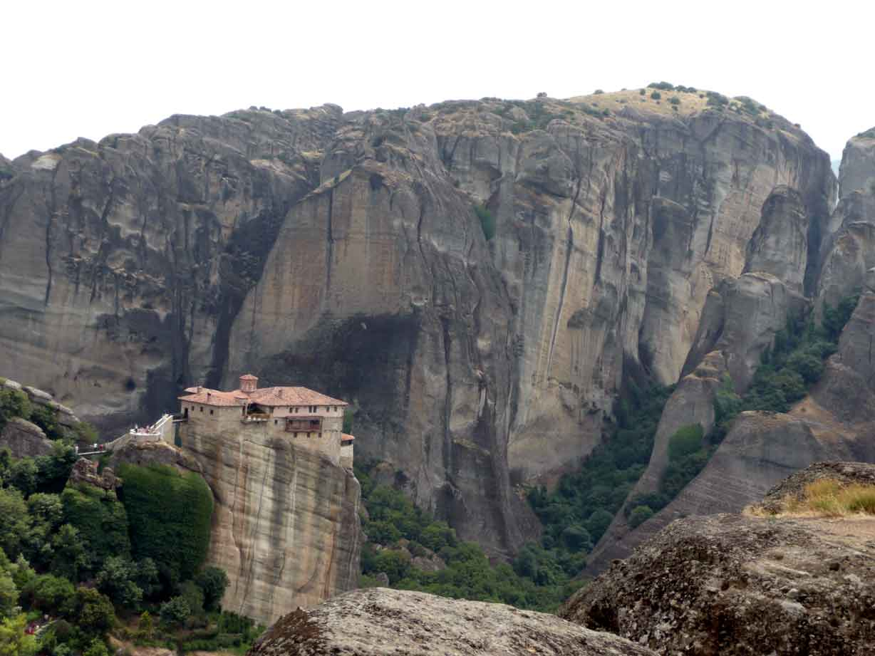
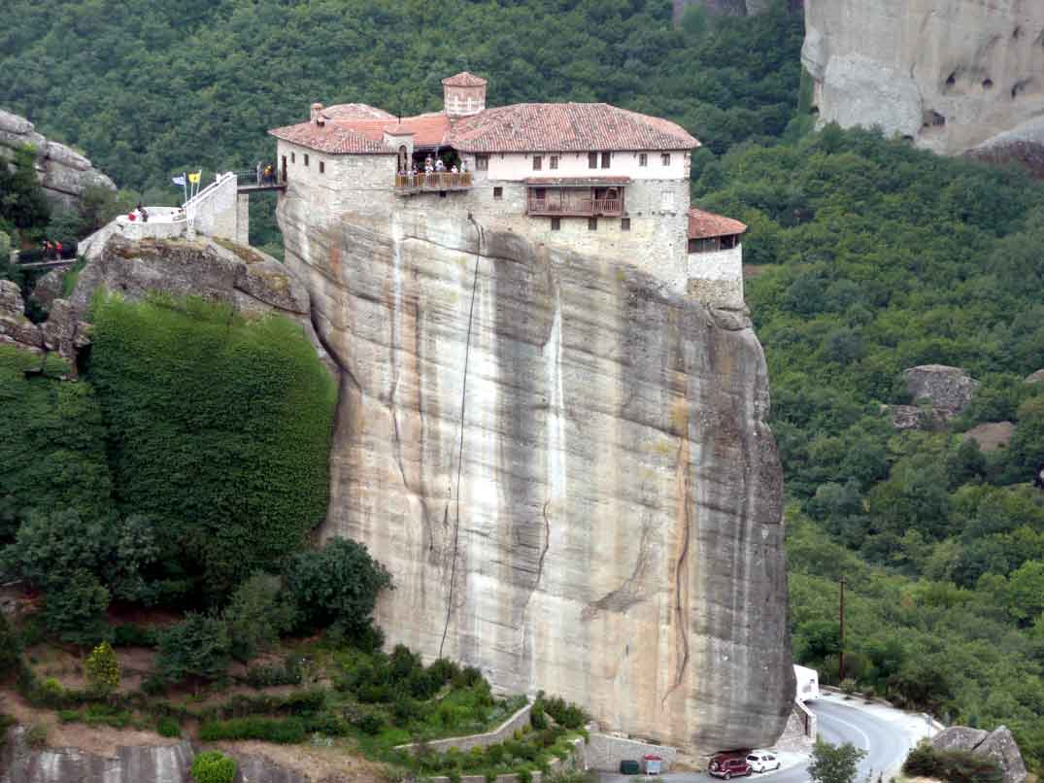
Monasterio de RUSANOS (ocupado sólo por monjas)
...

Slide 7
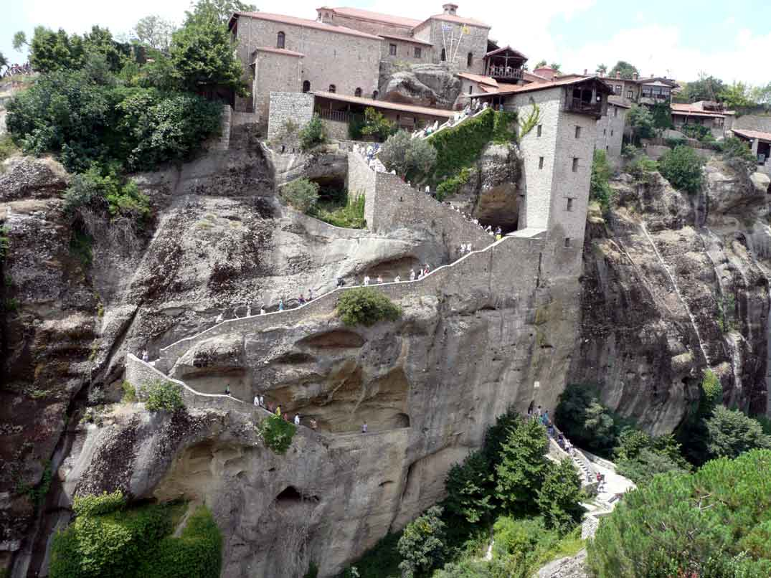
…
Monasterio de Metamorfosis

Slide 8
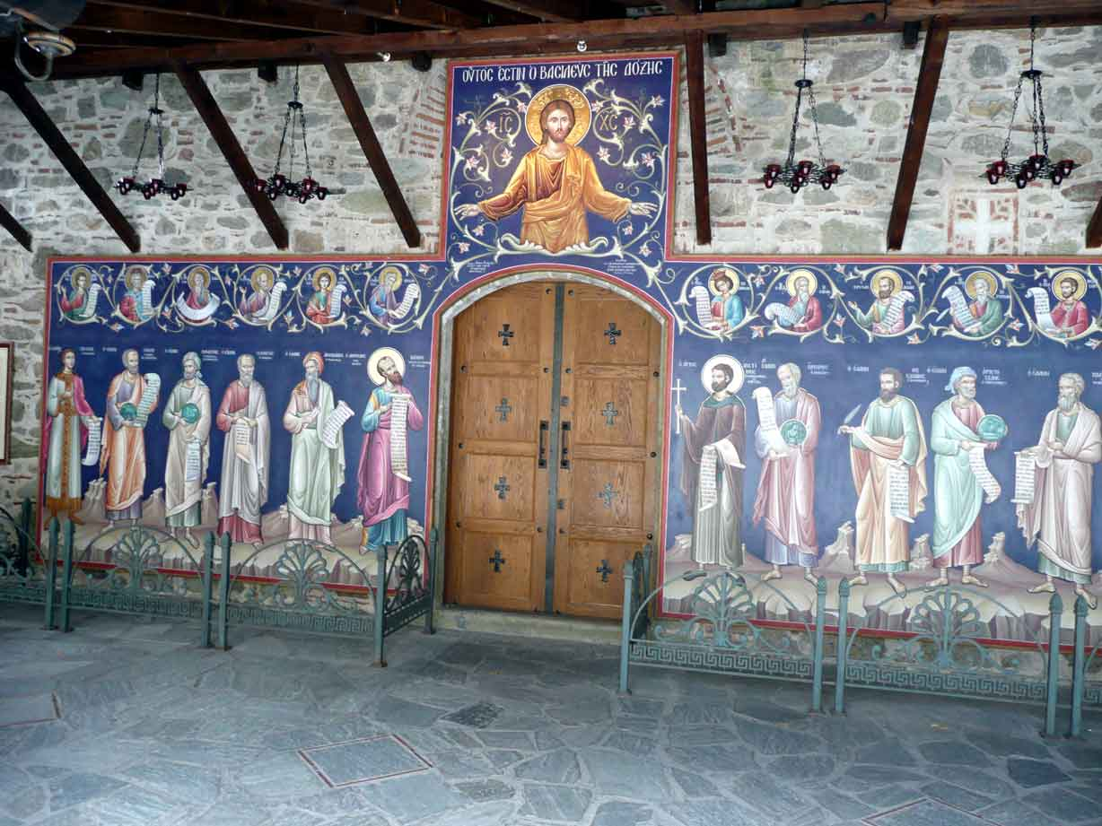
...
Monasterio de Metamorfosis

Slide 9
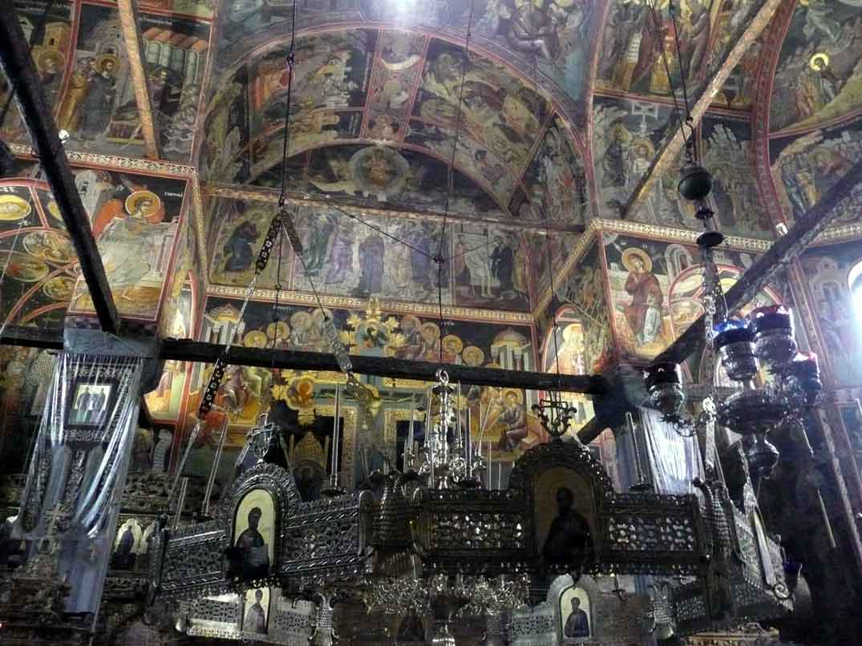
Monasterio de Metamorfosis
...

Slide 10
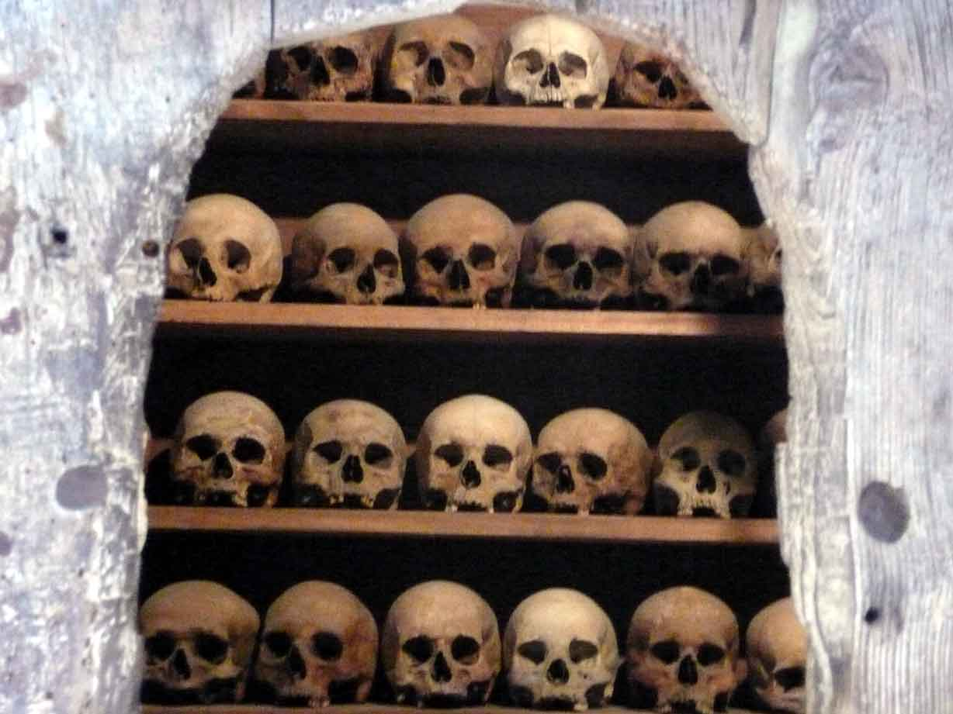
Colección
de
cráneos
Monasterio de Metamorfosis
...
.

Slide 11
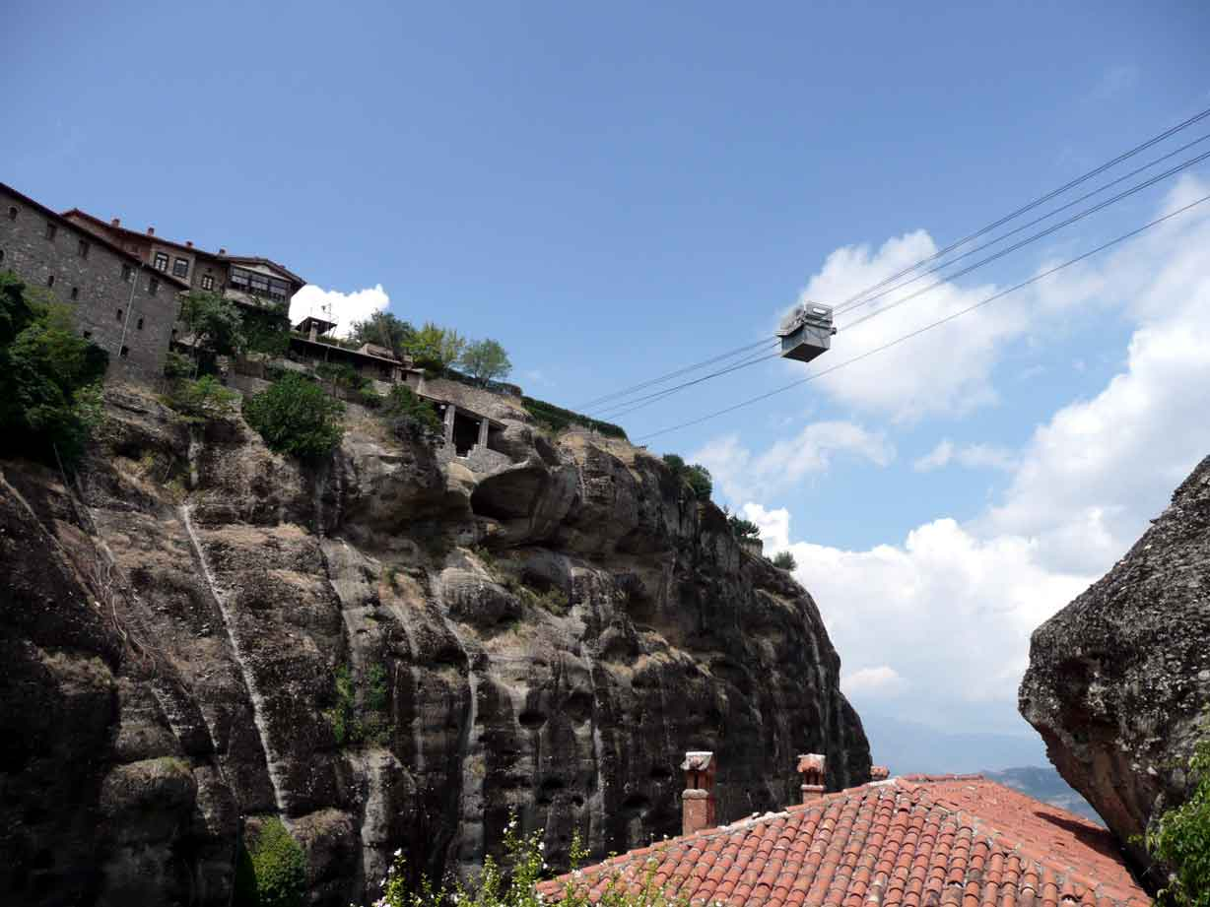
Monasterio de Metamorfosis
..
Transporte actual

Slide 12
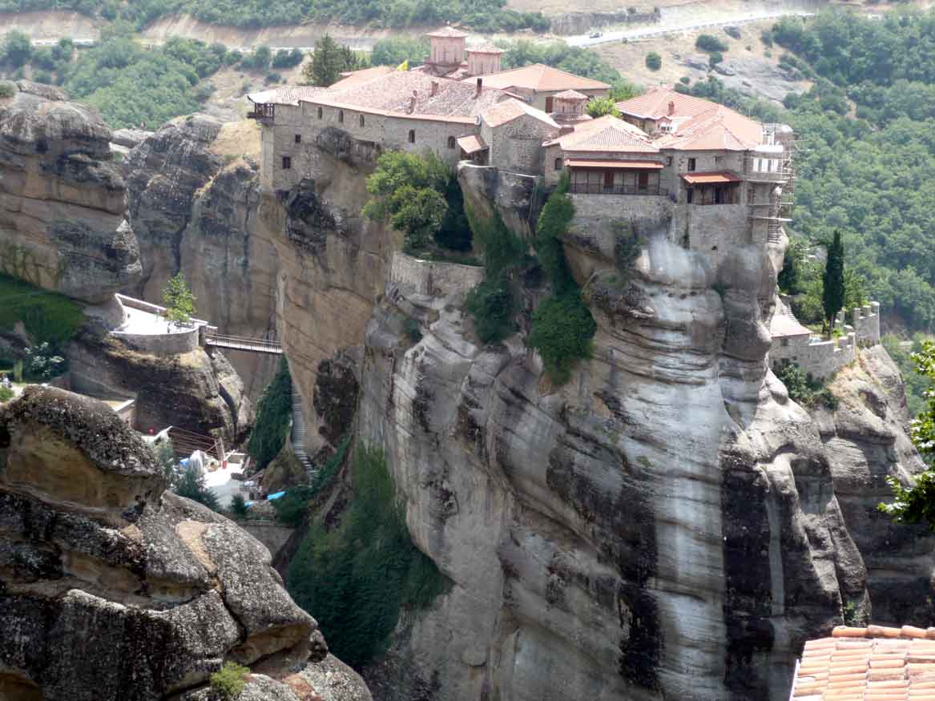
Monasterio de Varlaan

Slide 13
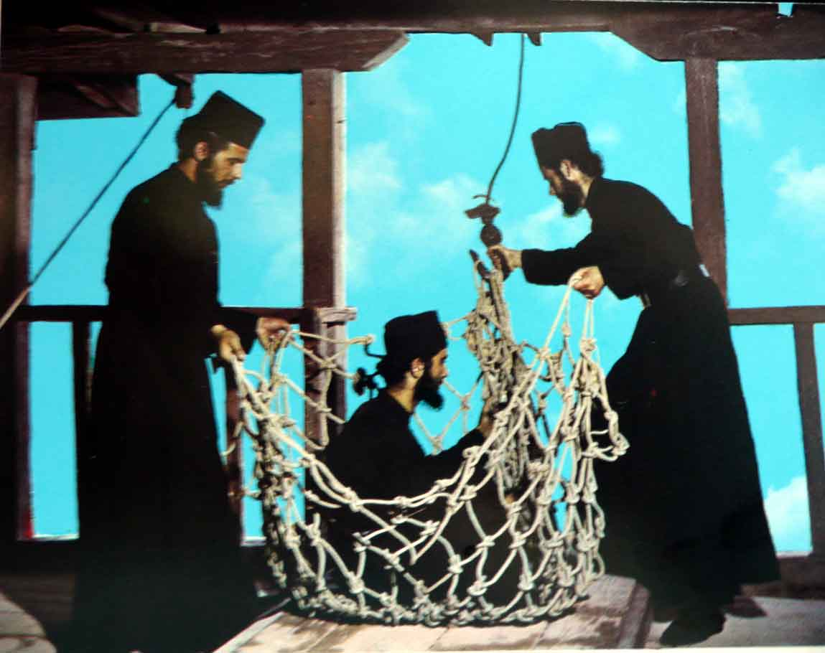
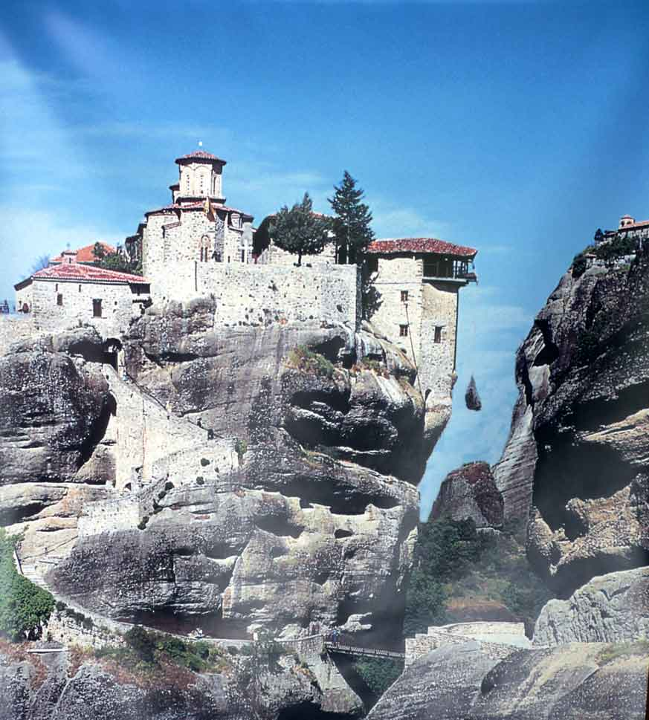
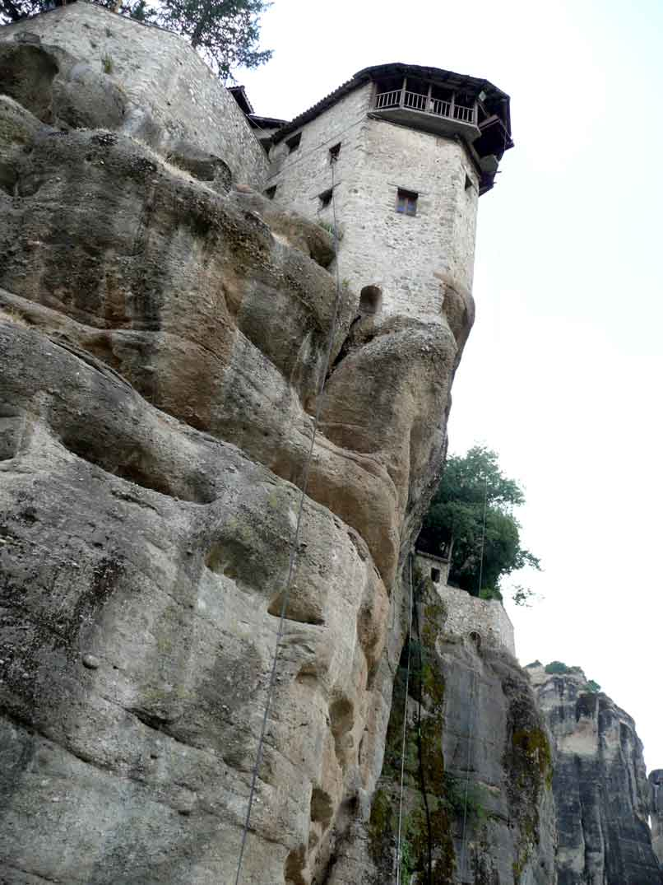
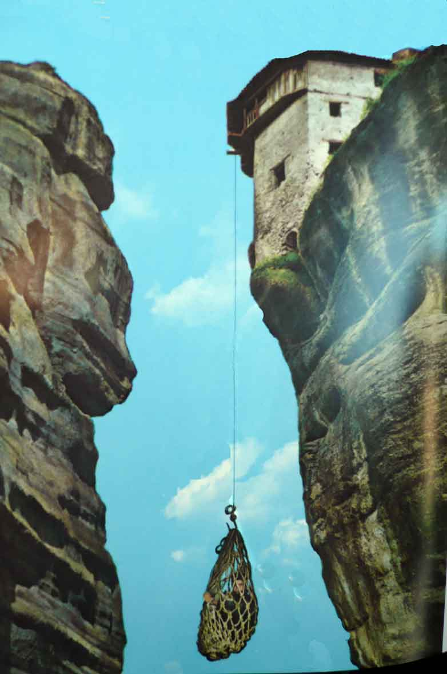
Monasterio
de
Varlaam
Subida en la red
hasta 1922 que
hicieron escalones.
La subida duraba
media hora.
...
Monasterio de VARLAAM
….

Slide 14
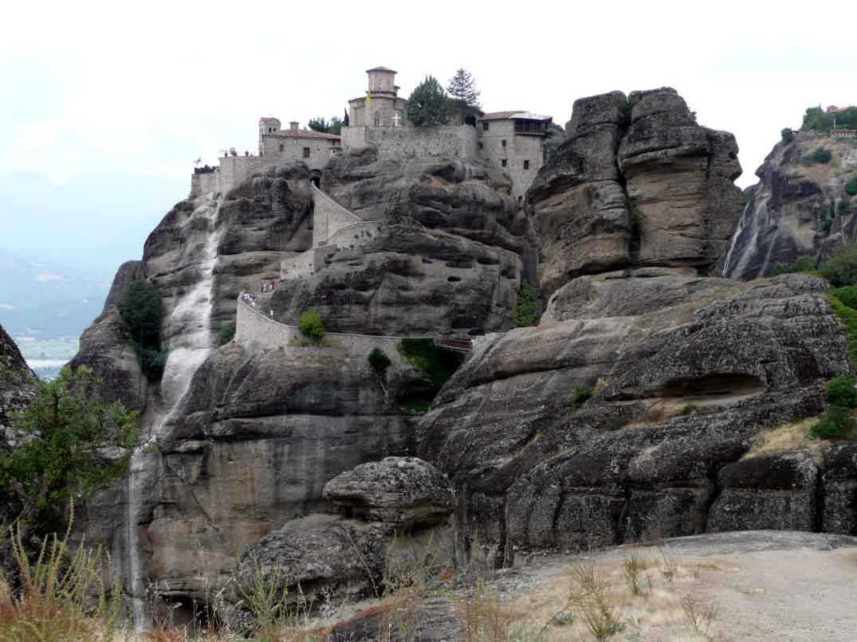
Monasterio de Varlaan
Torrentera
de agua
después
de
la tormeta
...

Slide 15
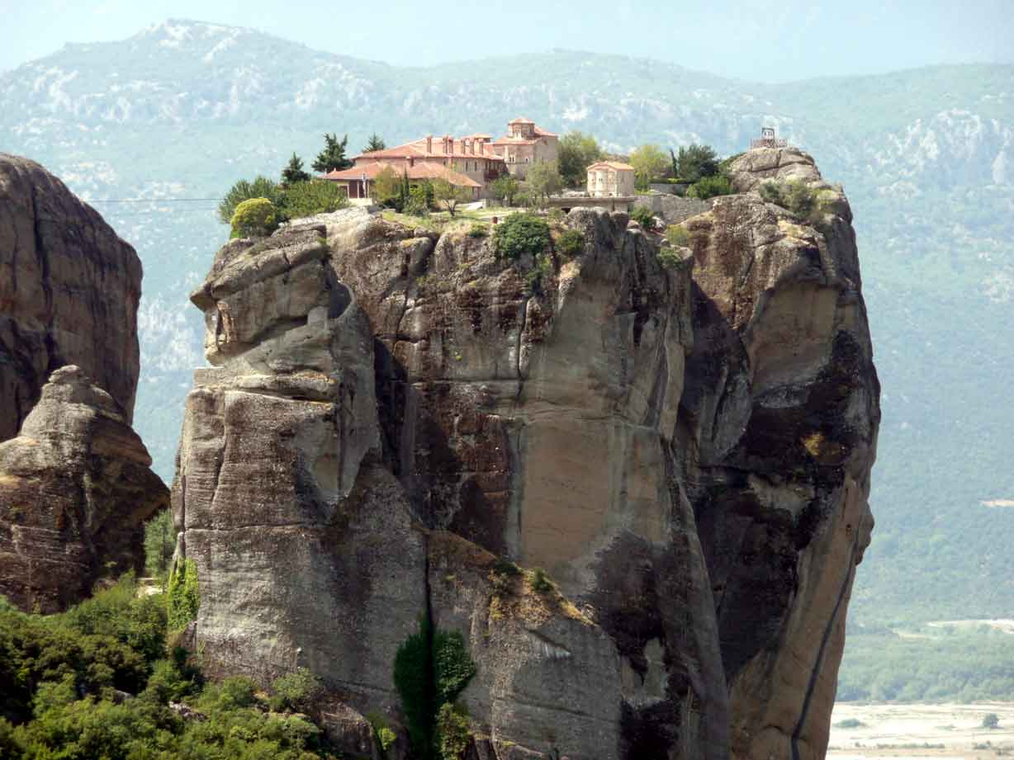
Monasterio de la Santa Trinidad
…

Slide 16
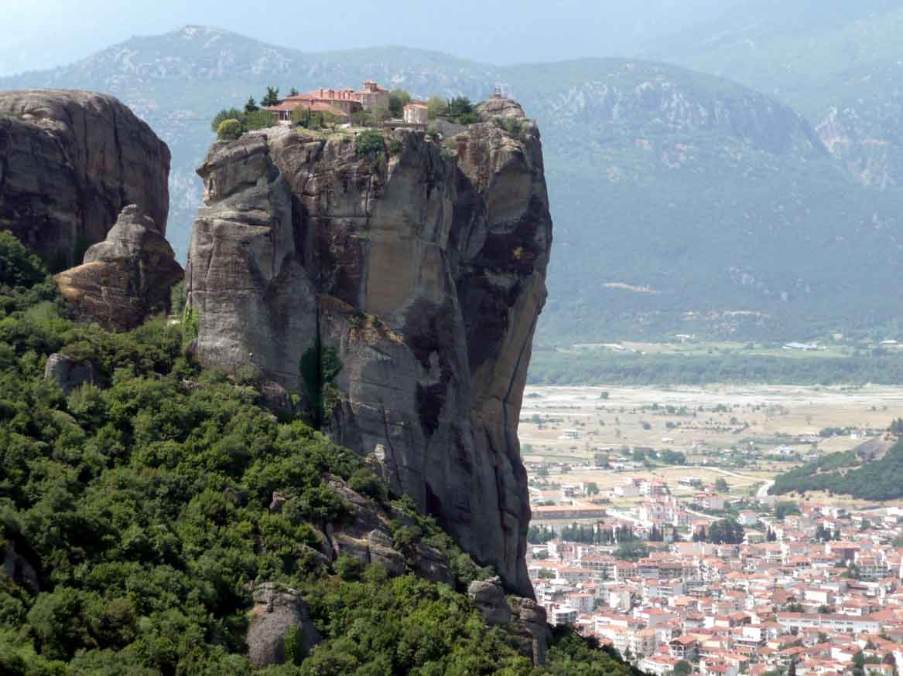
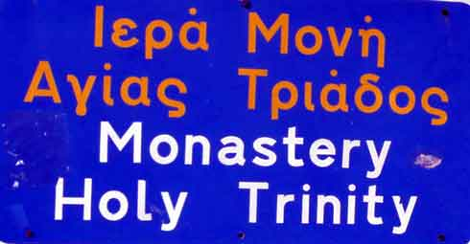
Monasterio de la Santa Trinidad
…
Pueblo de Kastraki

Slide 17
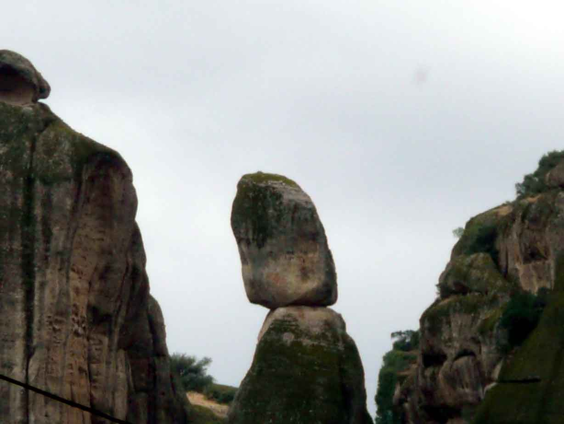
Meteora (en griego “en el aire”)
...
El equilibrio
de la roca

Slide 18
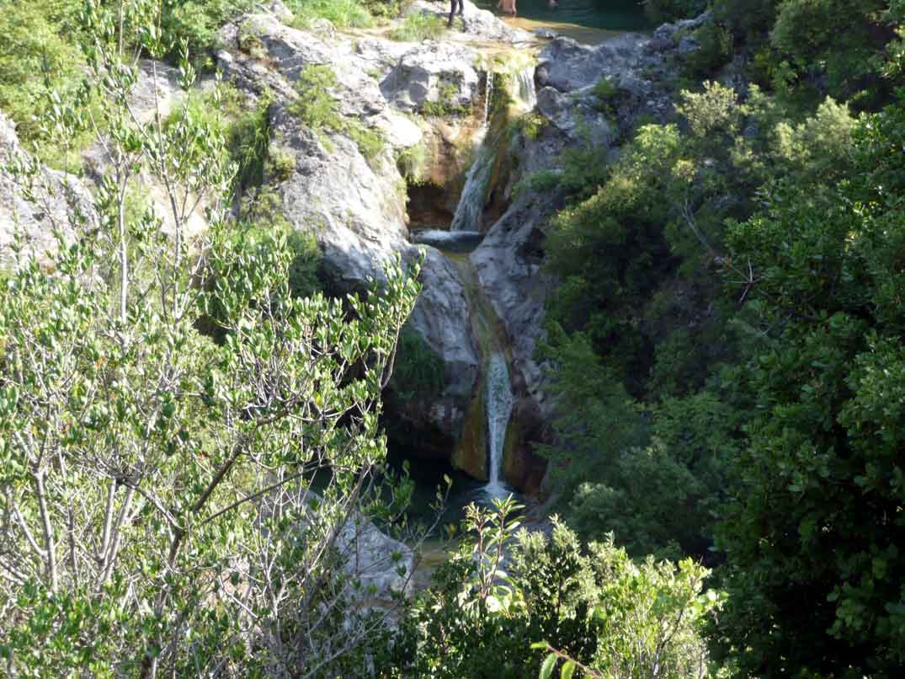
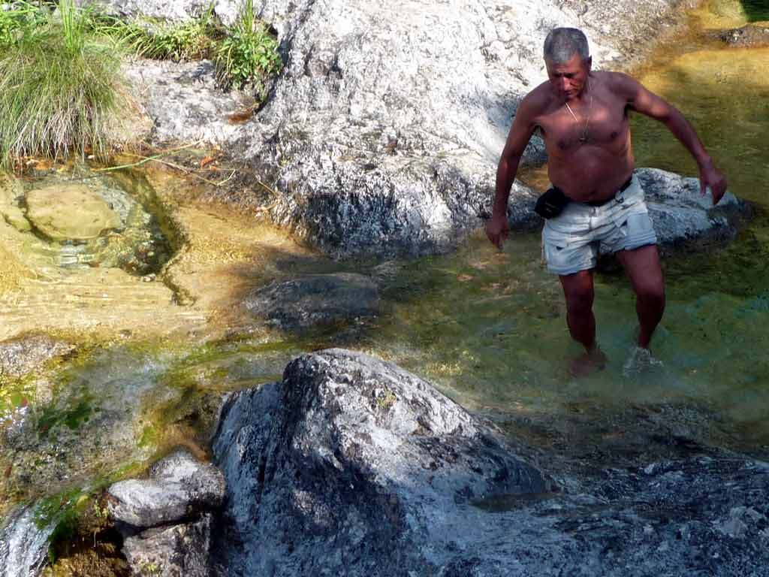
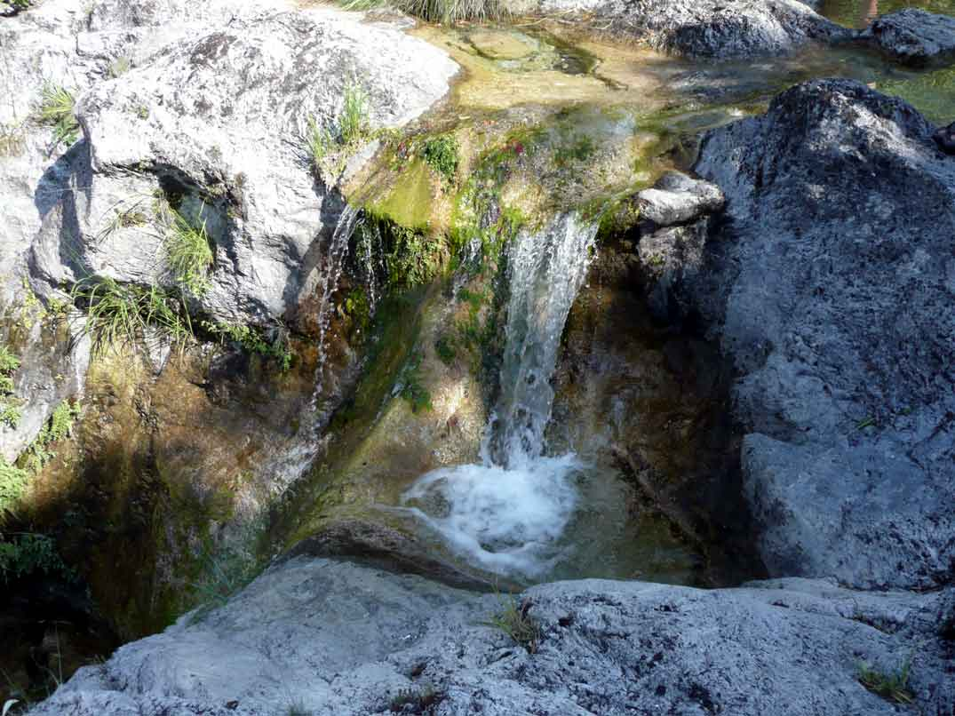
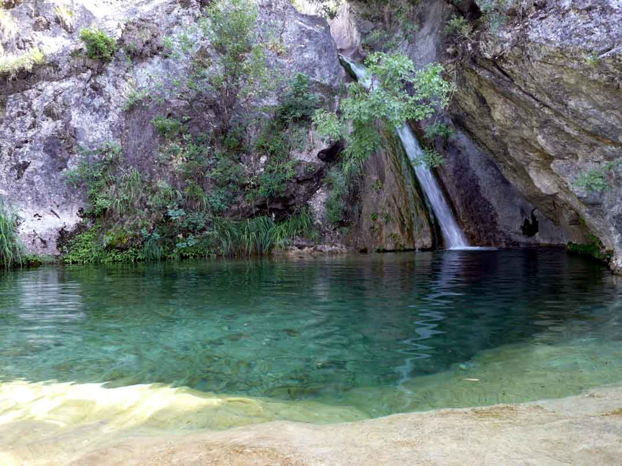
,,,,
Cañón del río Aghia Kori

Slide 19
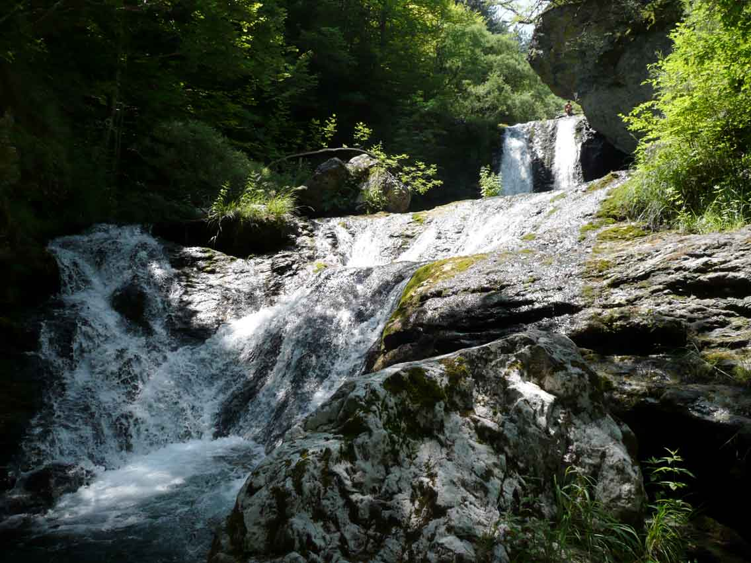
DESFILADERO DEL RÍO “ENIPEAS”
----

Slide 20
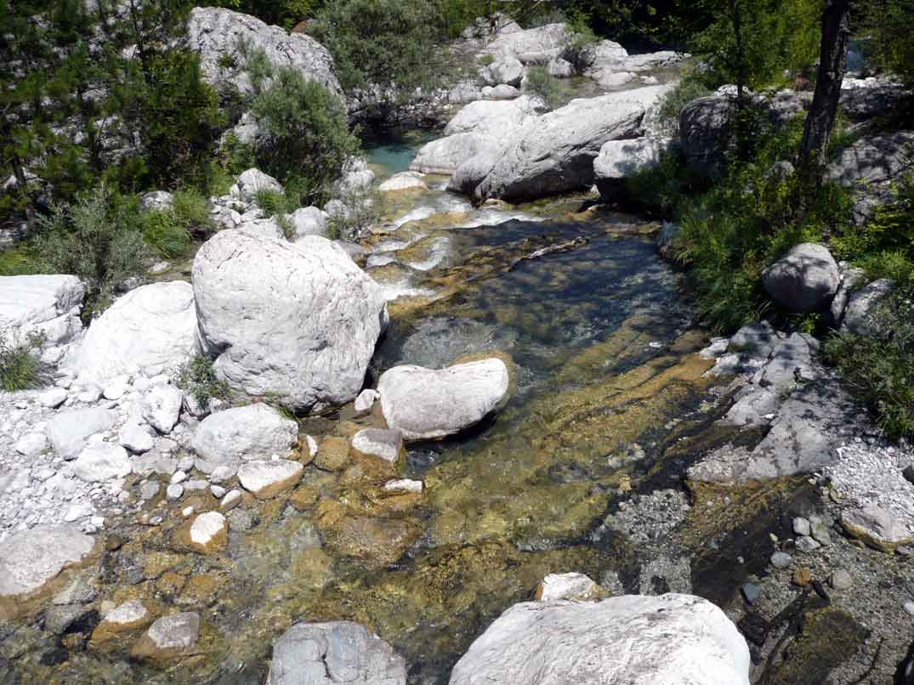
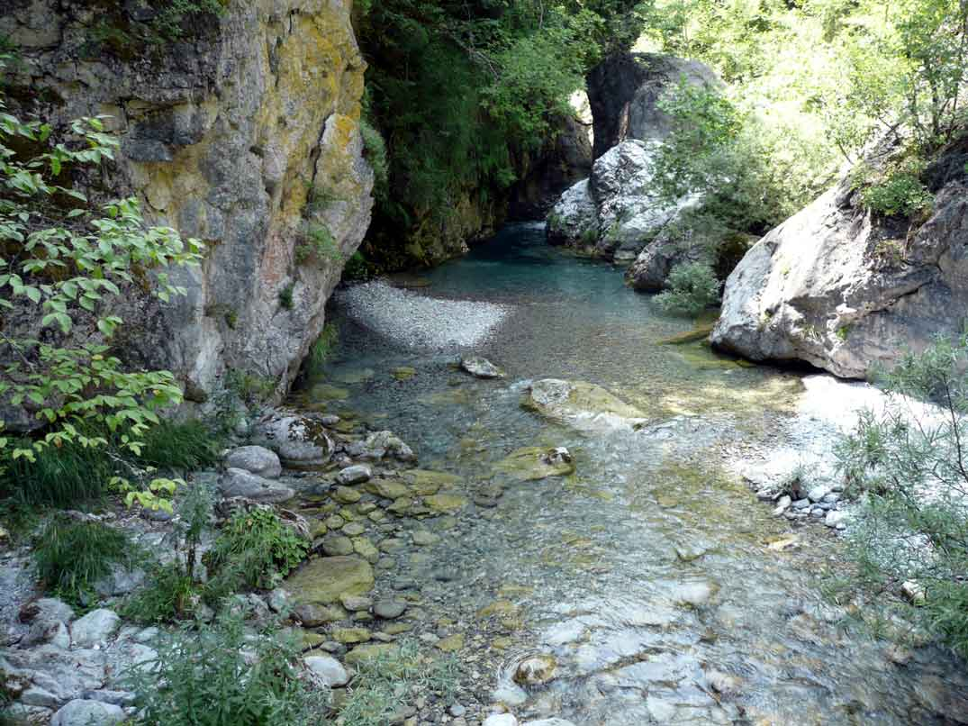
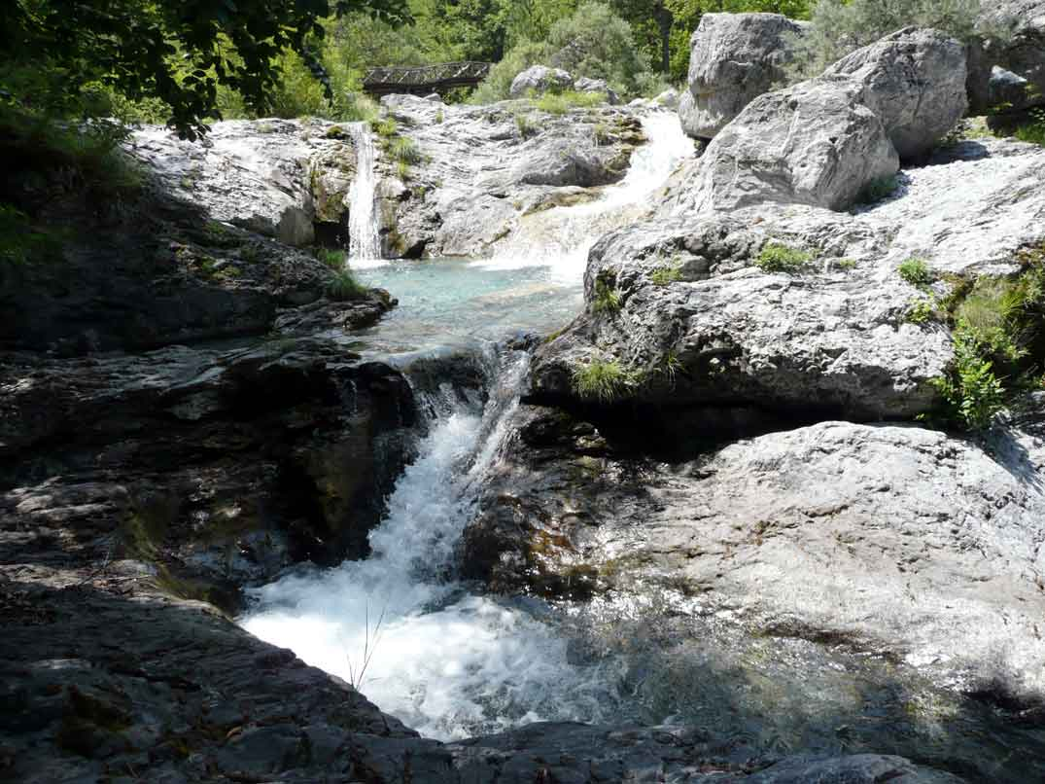
…
DESFILADERO DEL RÍO “ENIPEAS”

Slide 21
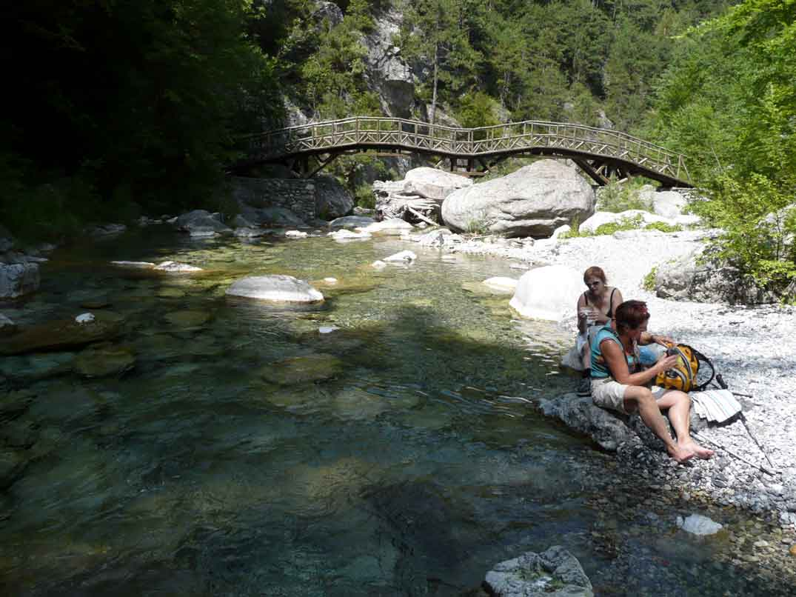
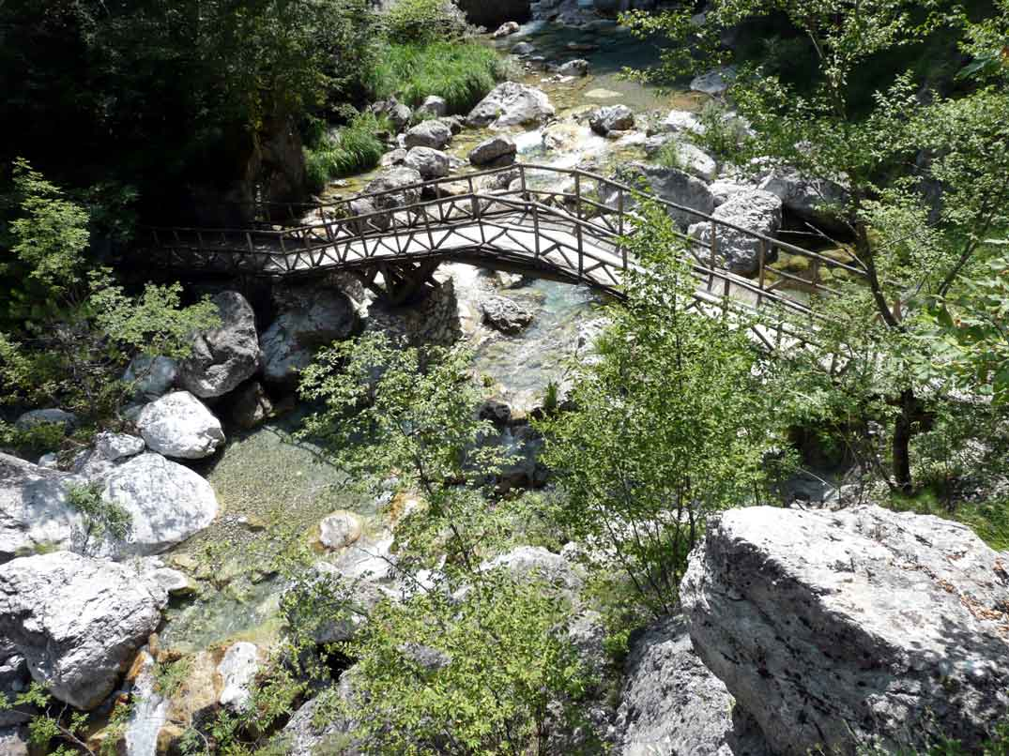
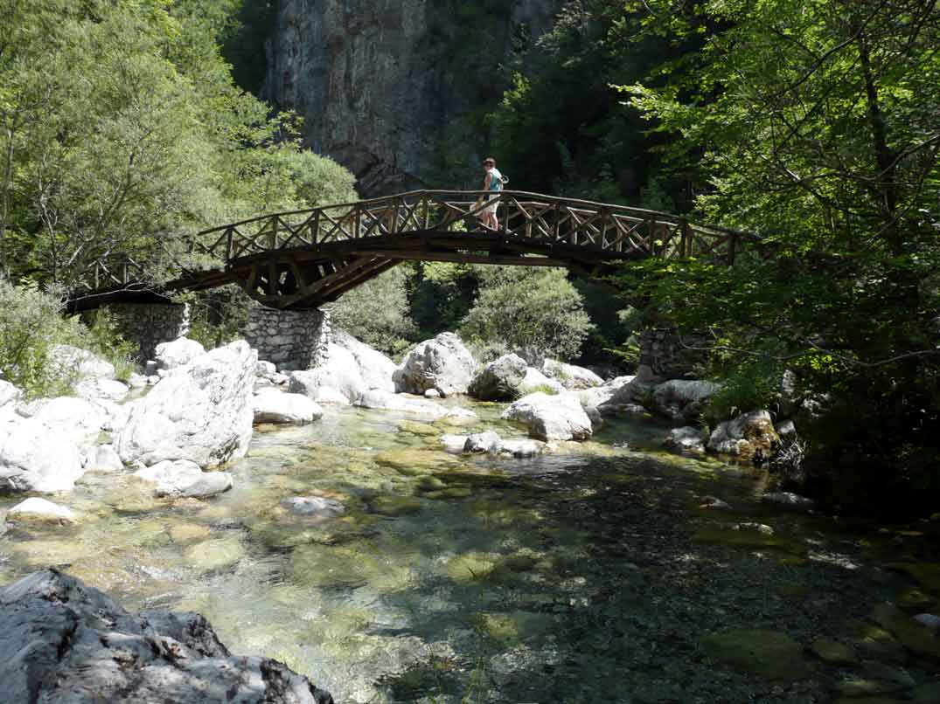
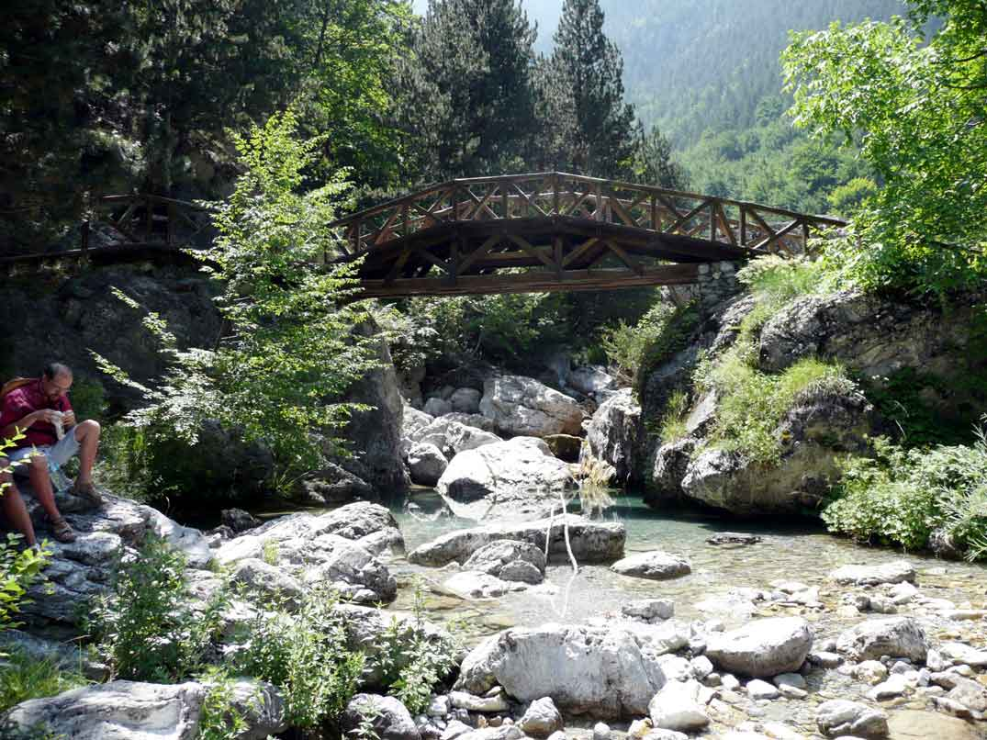
DESFILADERO DEL RÍO “ENIPEAS”
….

Slide 22
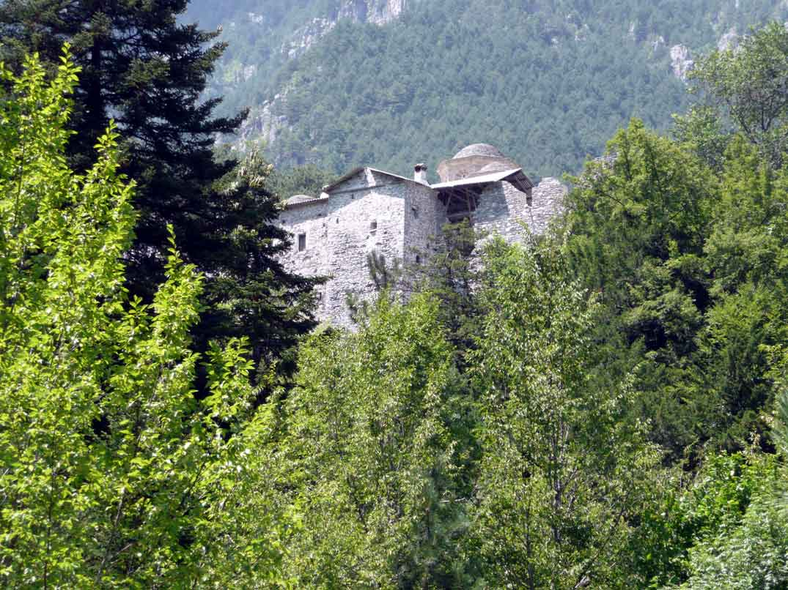
----
DESFILADERO DEL RÍO “ENIPEAS”
En medio del bosque aparece….

Slide 23
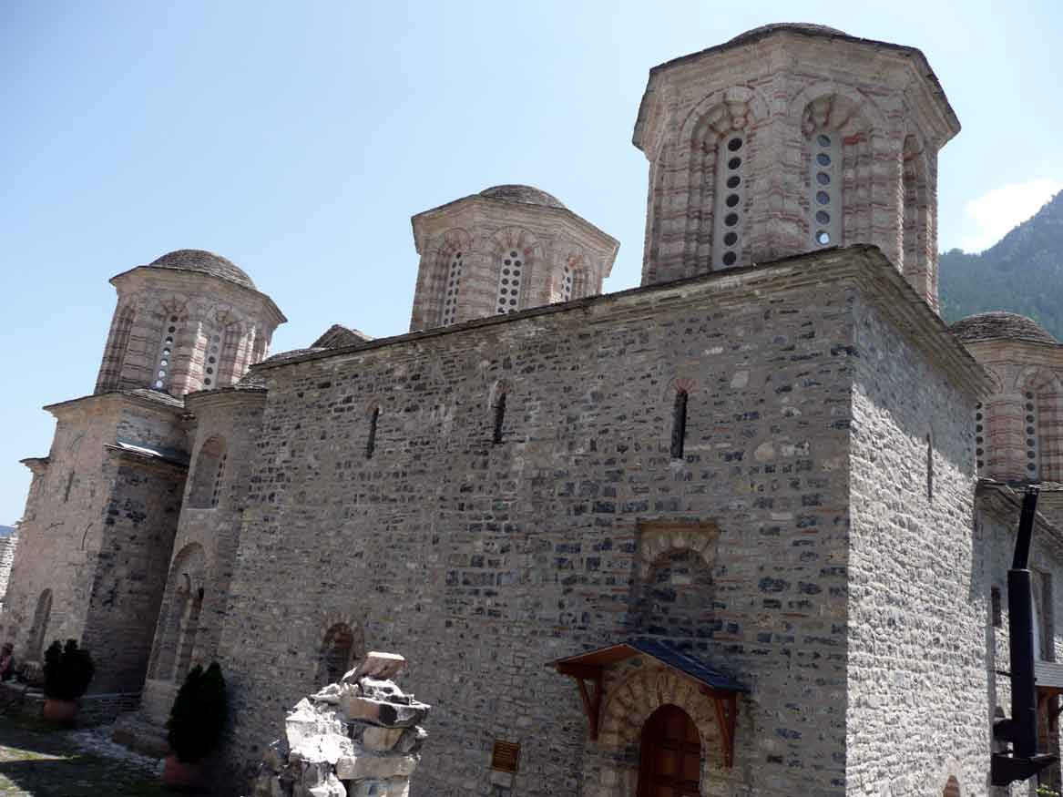
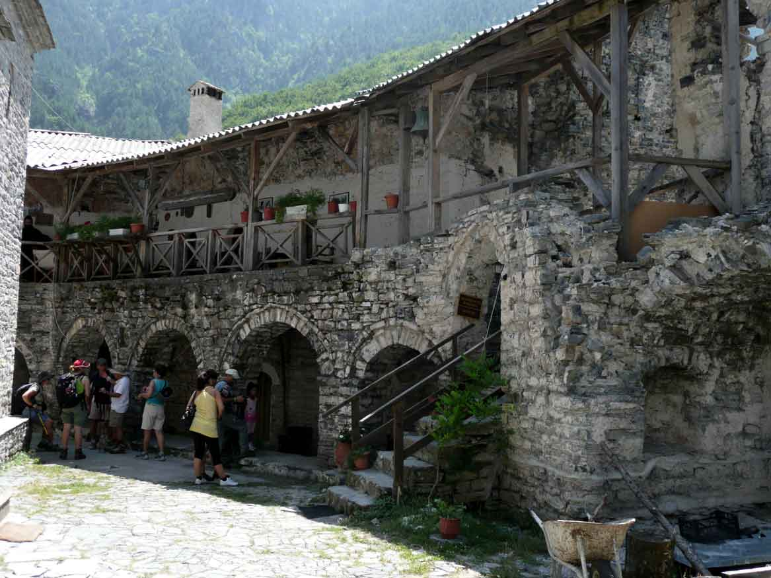
DESFILADERO DEL RÍO “ENIPEAS”
…
…el Monasterio de “Aghios Dhionisios”

Slide 24
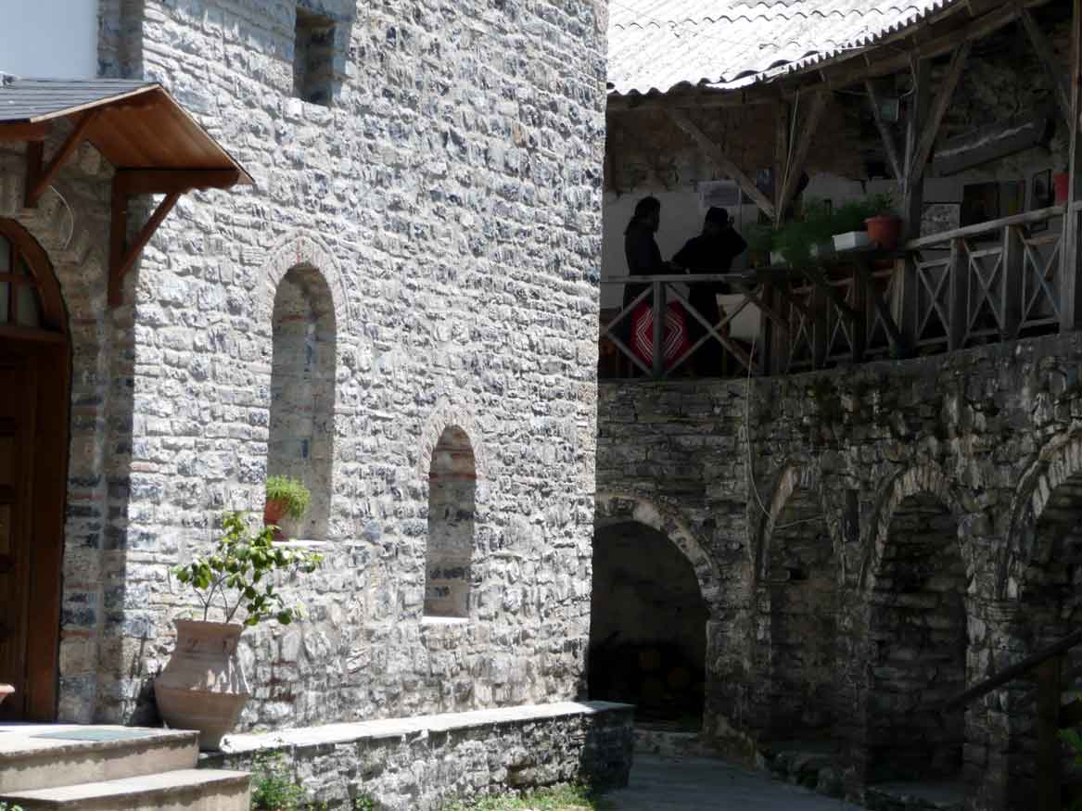
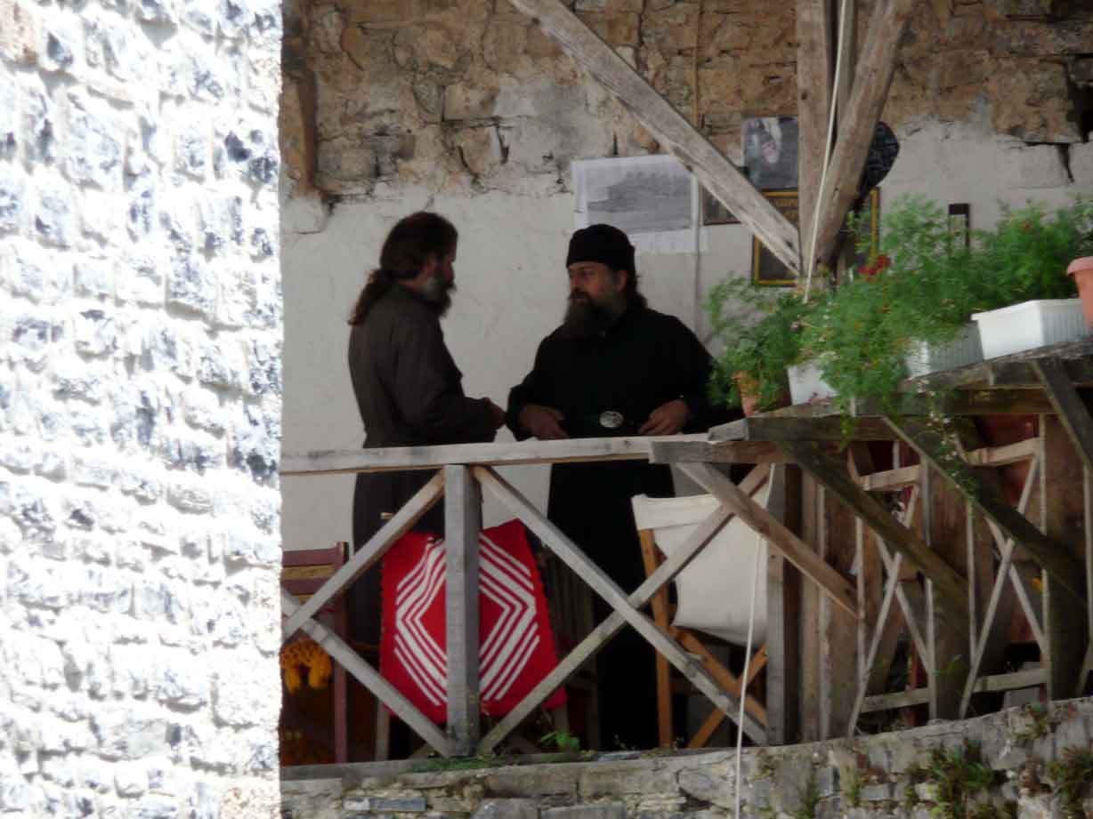
….
Monasterio de
“Aghios Dhionisios”

Slide 25
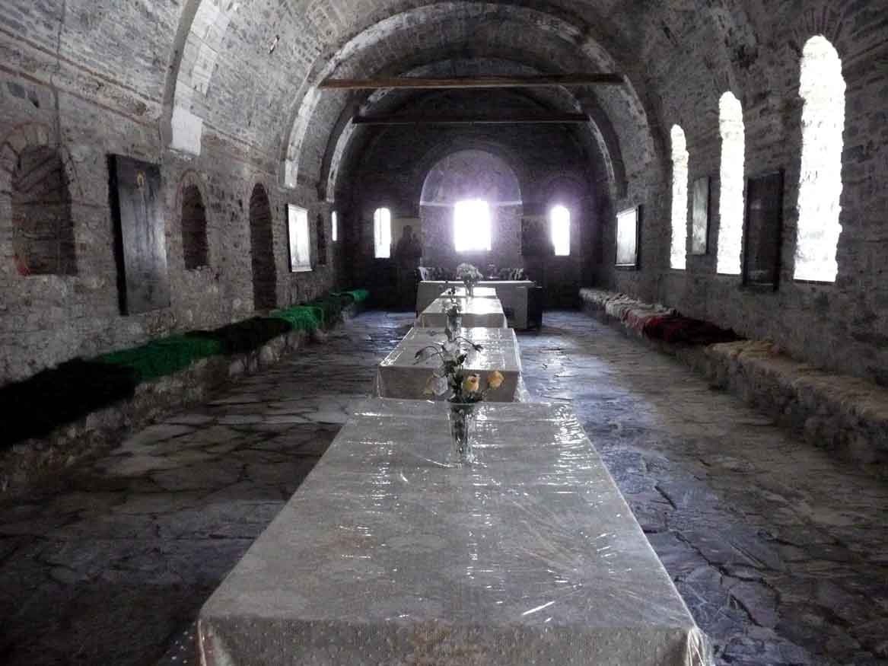
---
Área de descaso
Monasterio de “Aghios Dhionisios”
(el comedor sin luz eléctrica)

Slide 26
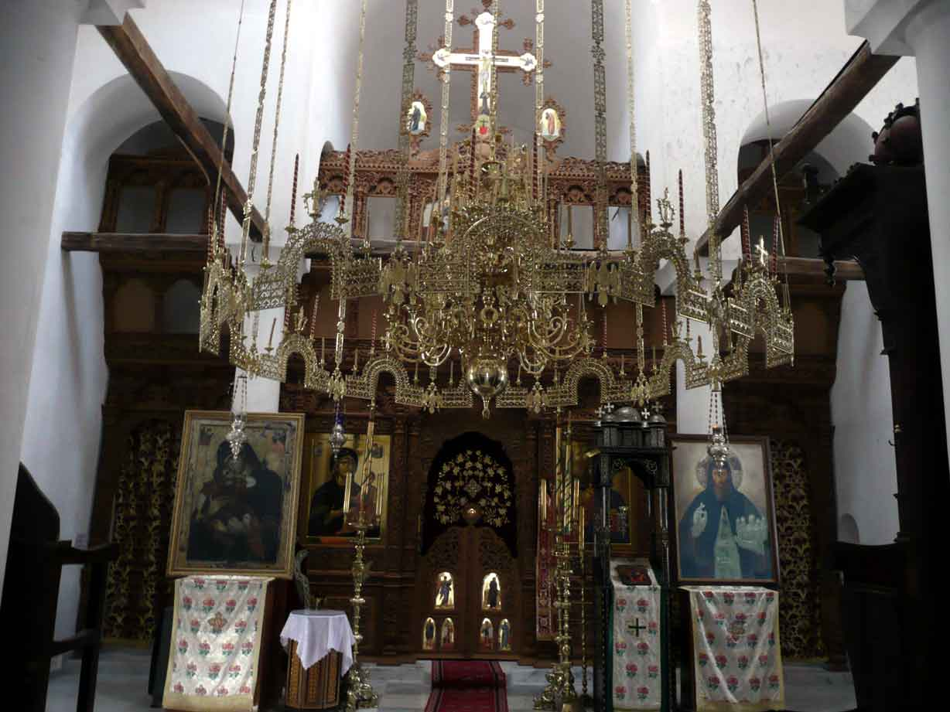
Monasterio de
“Aghios Dhionisios”
…

Slide 27
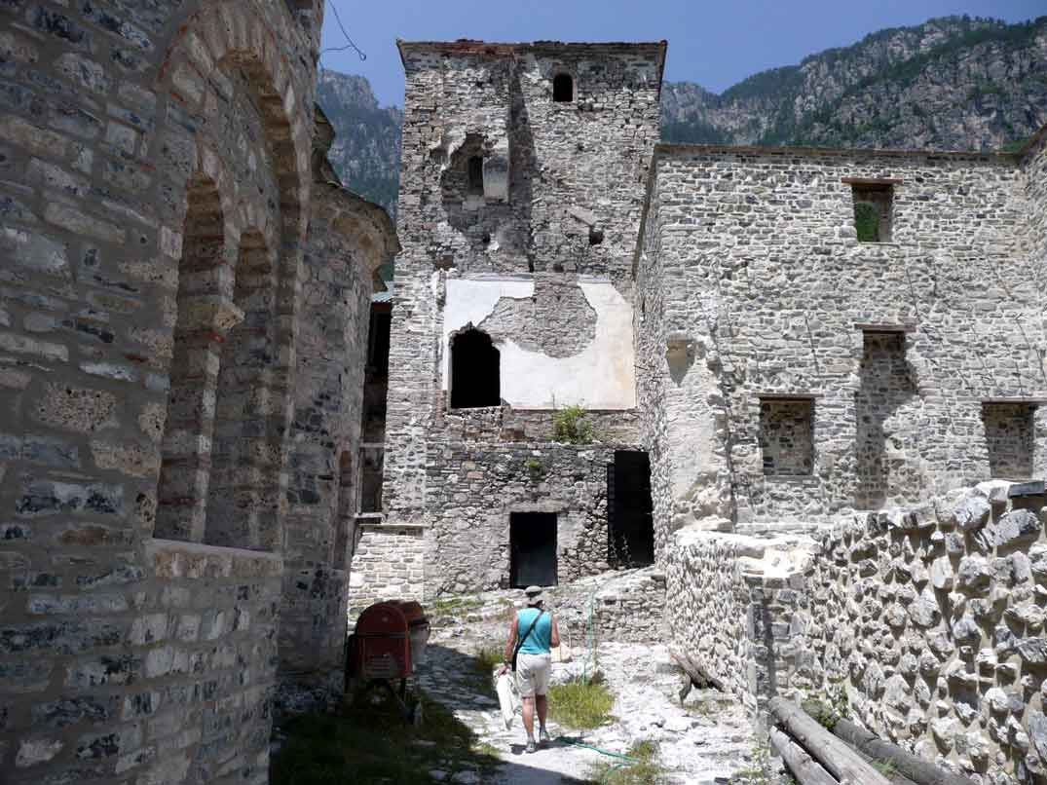
Monasterio de
“Aghios Dhionisios”
(las obras)”
…

Slide 28
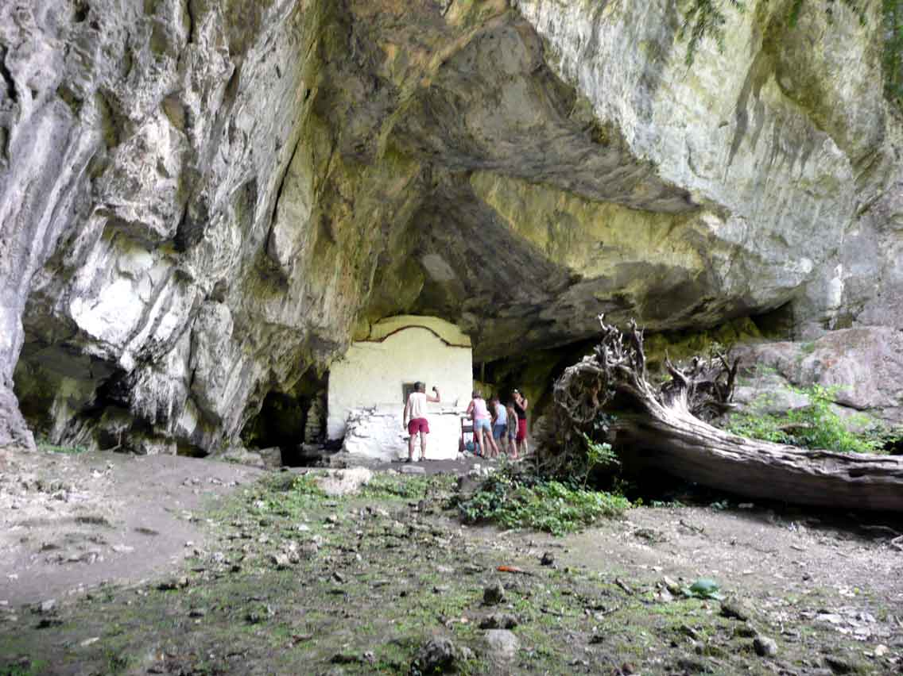
DESFILADERO DEL RÍO “ENIPEAS”
…
Cueva del Ermitaño “Dhionisios”, con capilla y fuente.

Slide 29
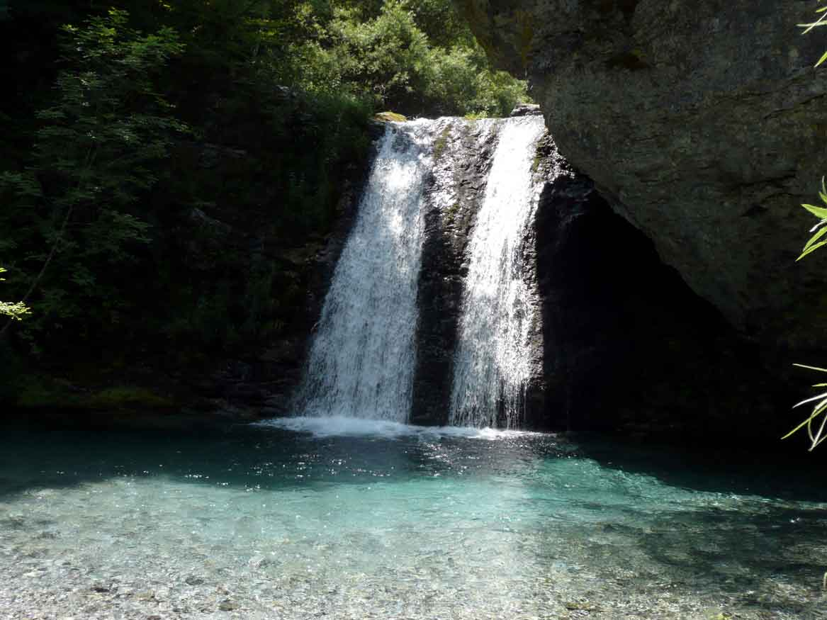
DESFILADERO DEL RÍO “ENIPEAS”
…

Slide 30
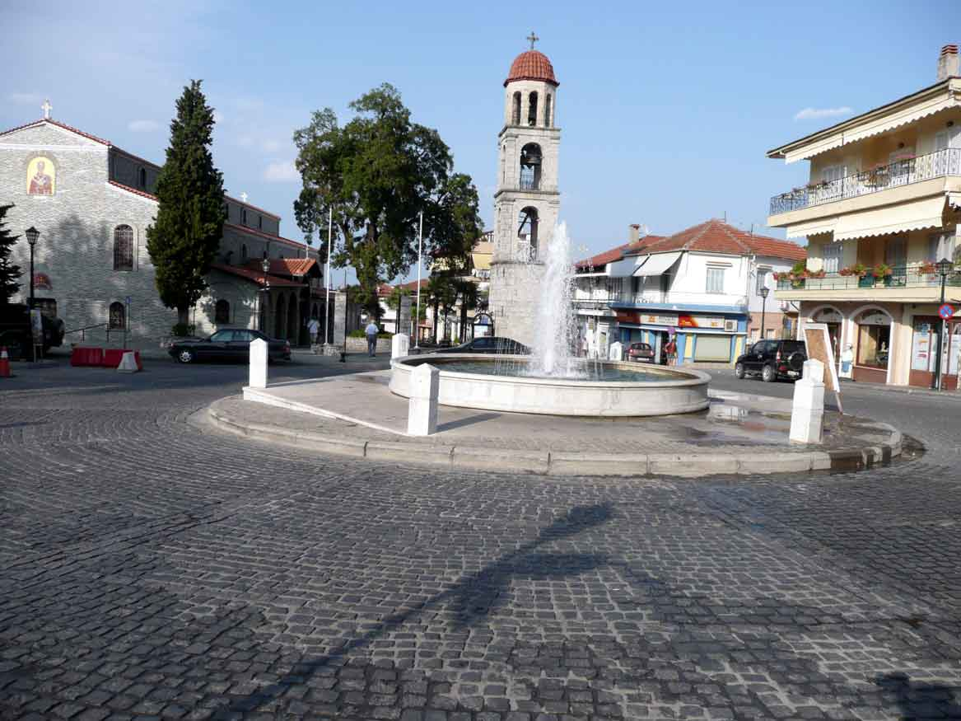
…
Macedonia - Litochoro

Slide 31
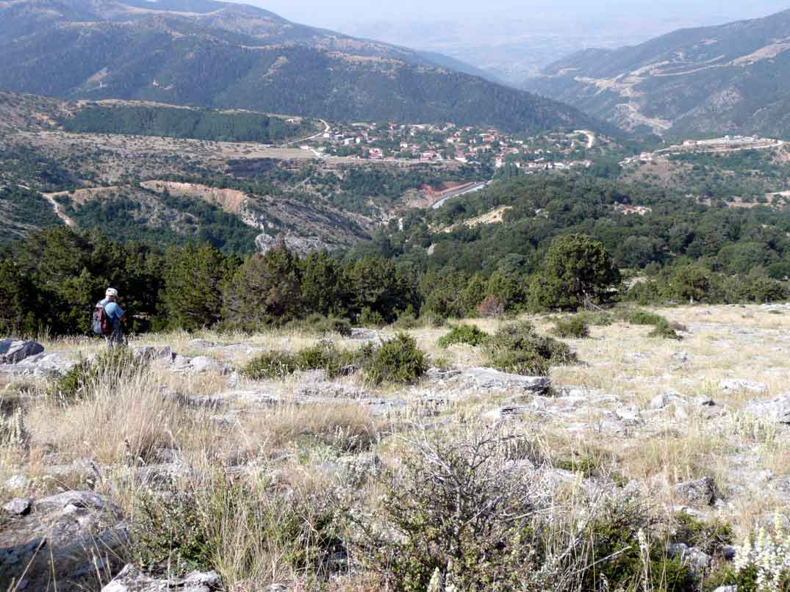
Montes “Kissavos”
…
Valle de SPILIA

Slide 32
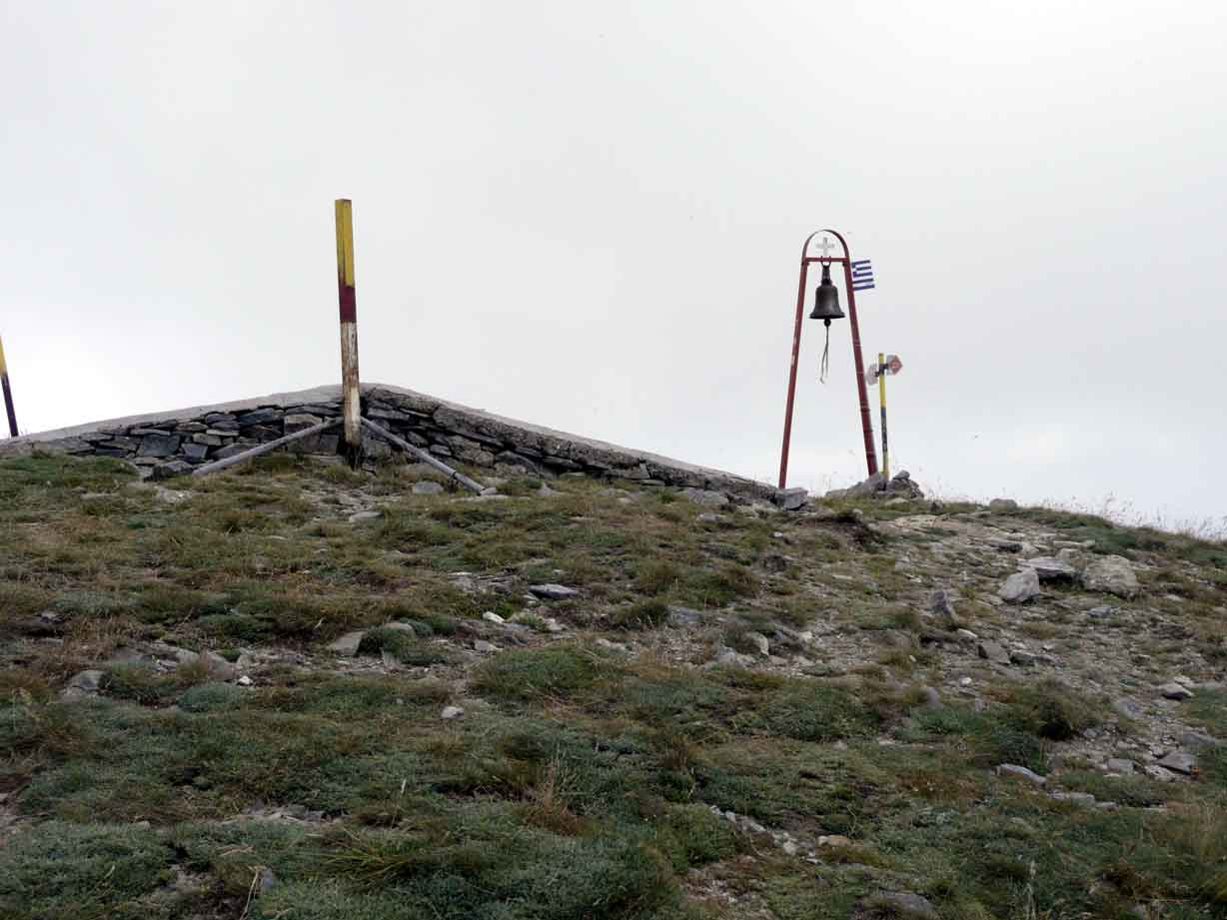
…
Pico Profeta Elías de Kissavos - “PROFITIS ILIAS” - 1997 m.
La campana
Techo de la capilla

Slide 33
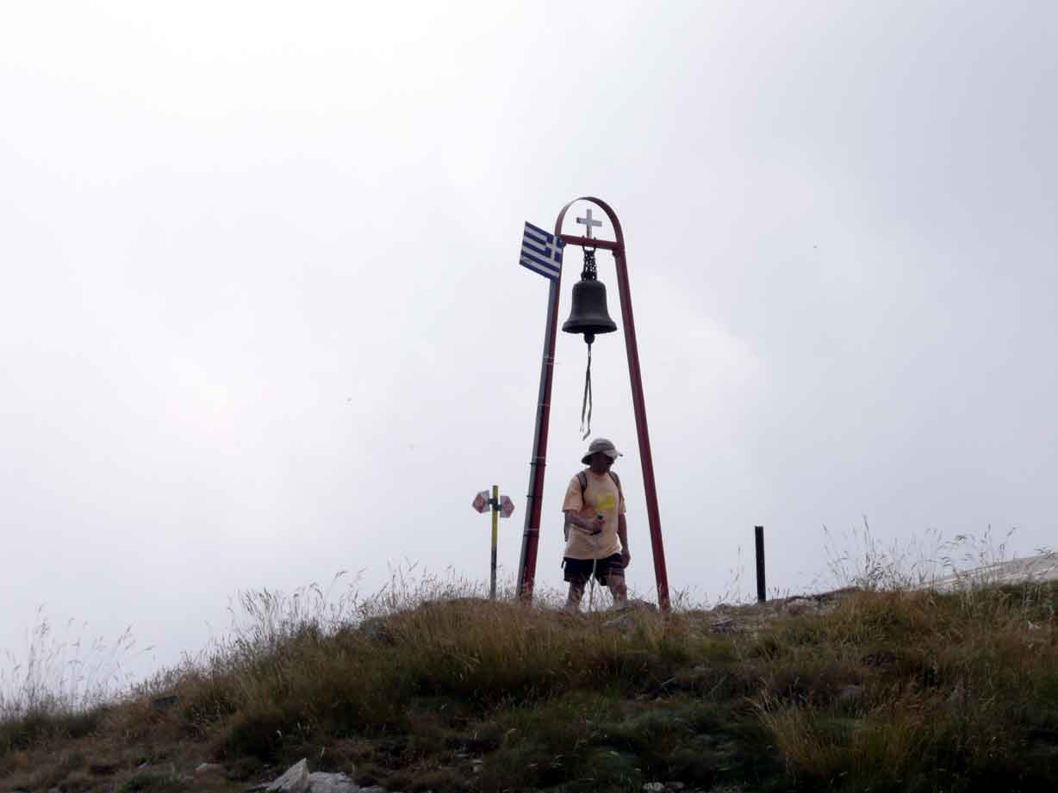
…
La campana

Slide 34
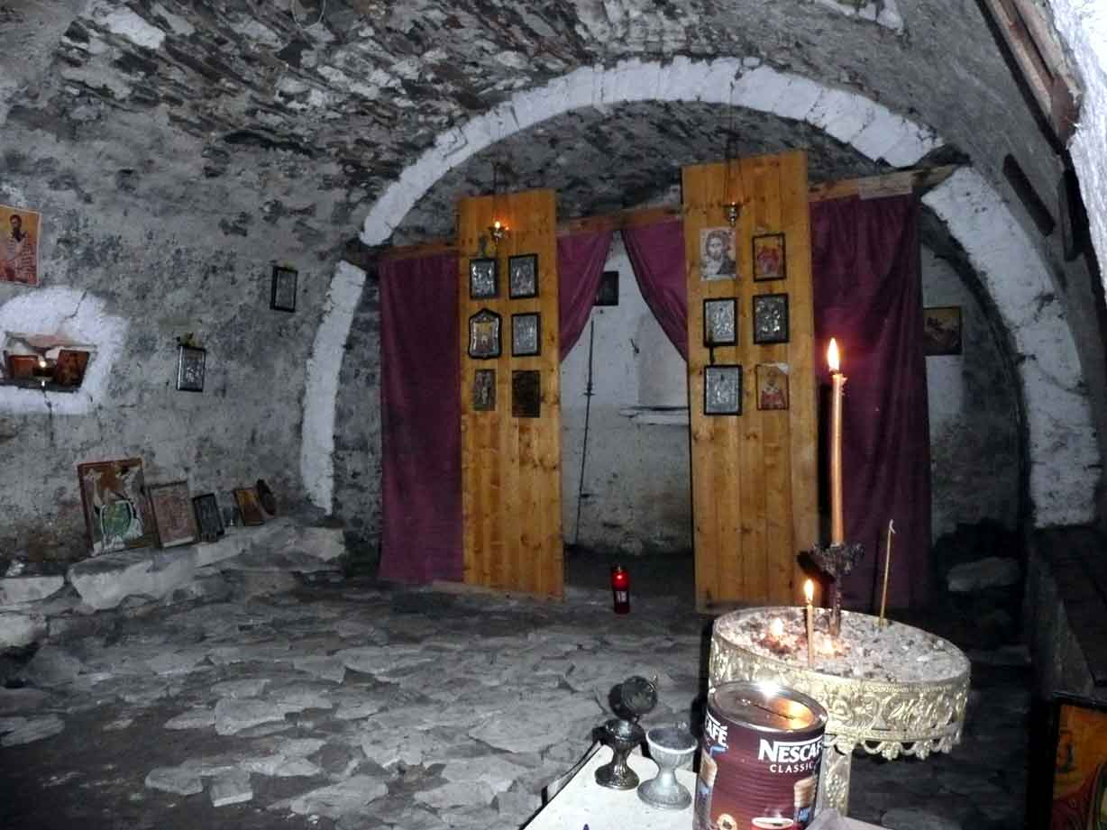
…
Interior de la capilla

Slide 35
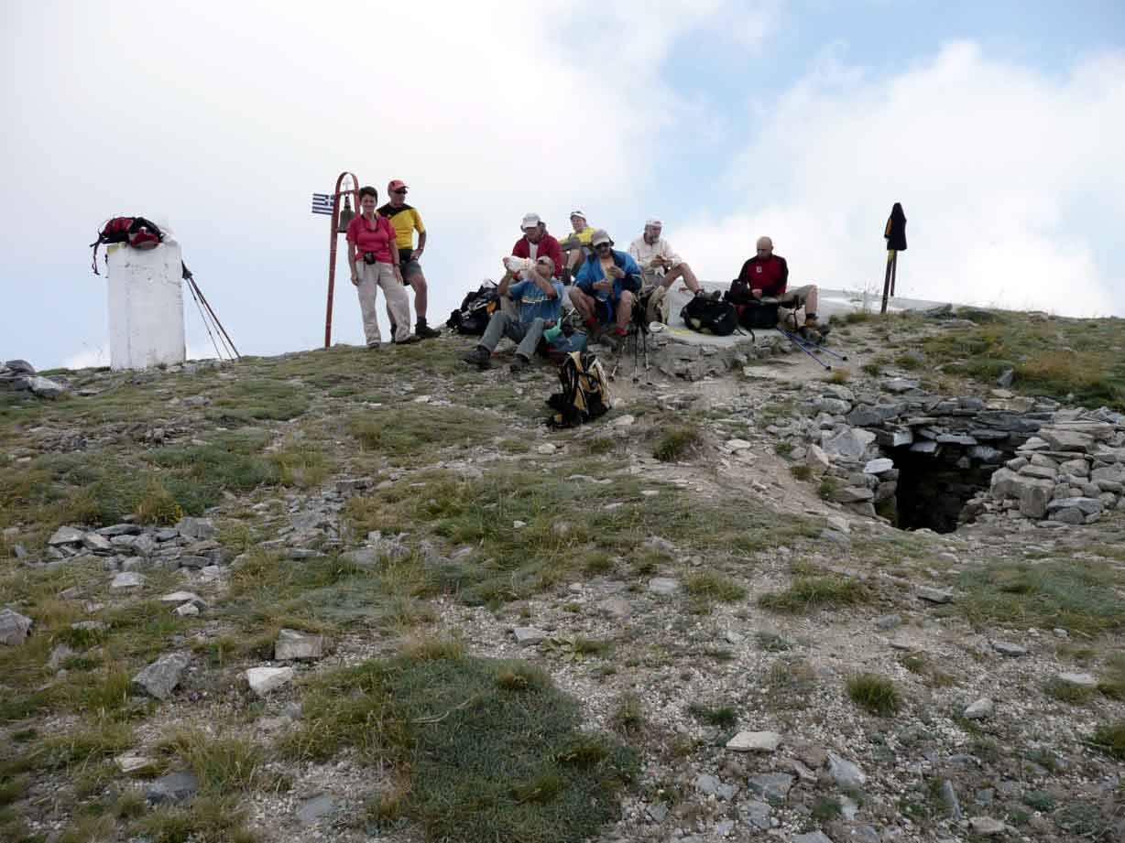
Pico Profeta Elías - 1.997 m.
Geodésico
Entrada a la capilla
…

Slide 36

Playas de “Stomio” – mar Egeo
…
La costa desde el Profeta Ellías

Slide 37


Slide 38

...
Inicio de la subida al Olimpo desde 800 m.

Slide 39


...
El transporte de víveres a los refugios de SEO y C. Kakkalos
(Unas 5 horas de caminata con un desnivel de 1.850 m.)

Slide 40


...
Monte Olimpo
( Caravana)

Slide 41

..
Monte Olimpo
“Cuchillo de Lemos “Paso Ghioso”

Slide 42

Cima del pico Profeta Elías de Olimpo– 2788 m.
…
(5,30 horas nos llevó llegar desde la carretera mas cercana)

Slide 43

…
Pico Profeta Elías – 2788 m. (entrada a la capilla )

Slide 44

…
…
Interior de la capilla y el profe..

Slide 45

Refugio Cristos Kakkalos – 2.650 m
Refugio SEO
Pico
Profeta
Elías
A bajar rápido que hay redoble de tambores
…

Slide 46


...
Amanecer en monte Olimpo. (6,30 a.m.)
(Esto no es solo un pico sino una cadena de cimas de formas raras
y que vistas desde el mar al atardecer dan diversas sensaciones).

Slide 47


Monte Olimpo.
La montaña mítica de los griegos.
...
Meseta de las Musas
Residencia de Dioses, desde donde
combatieron Zeus y sus hermanos Poseidón
y Hades en la guerra de la Santa Trinidad.

Slide 48


Monte Olimpo
(esto eran las 7,00 a.m. luego cambiara el tiempo)
...

Slide 49

Monte Olimpo.
...

Slide 50

....
...
Ascensión al Olimpo.

Slide 51





Ascensión al Olimpo
...

Slide 52

Monte Olimpo.
Cima del Mitikas 2.918 m.
Aquí no hay capilla.
La subida es durilla.
...

Slide 53

Aquí tampoco
hay capilla
Monte Olimpo.
Cima del Stefani
“Trono de Zeus - 2.909 m.”
...

Slide 54

Monte Olimpo
Cima del Stefani - 2.908 m..
Todos menos
Fernando
...

Slide 55

Monte Olimpo (bajada)
...

Slide 56

Monte Olimpo (bajada)
La última foto (a partir de aquí entro la niebla y..)
...

Slide 57

..!peligro¡ hay ruidos extraños.
...

Slide 58

El Olimpo al fondo cubierto
Pico Papa Rachi – 1.925 m.
..

Slide 59

Pico Papa Rachi- 1.925 m.
…

Slide 60

Después de relámpagos, truenos, lluvia , granizo, cuando llegamos a Nei Pori , al anochecer el reflejo
del sol sobre el Olimpo en agradecimiento nos obsequió con esta fabulosa imagen.
De los días que estuvimos solo se vio hoy. Por algo la llaman la montaña de los dioses
...

Slide 61


Monte Olimpo desde la costa de Nei Pori
...

Slide 62



...
Monte Olimpo desde la costa de Nei Pori

Slide 63


...
Monte Olimpo desde la costa de Nei Pori

Slide 64



...
Monte Olimpo desde la playa de Nei Pori

Slide 65

FIN
Agosto de 2010
...
Música de:
-Bob Marley y the Wailers
-The Corrs
-Carlos Núñez

Slide 66



Accede a la sección que desees desde aquí:
Propia Creación
De la Red
Dedicatorias | Fechas Especiales | Graciosos
Historia y Arte | Lugares | Musicales
Naturaleza y Ciencias | Política | Reflexión
Religiosos | Románticos | Salud
Dedicatorias | Fechas Especiales | Graciosos
Historia y Arte | Lugares | Musicales
Naturaleza y Ciencias | Política | Reflexión
Religiosos | Románticos | Salud
Si deseas recibir pps periódicamente en tu correo electrónico subscríbete aquí:

